Slide 1





MIRI COMPANY
업무를 반으로 줄여주는
마케팅 기획서
프레젠테이션 핵심주제에 대한 구체적인 설명을 작성해주세요.
주요 키워드와 궁극적 목적 문장을 기재해주세요.
Manager. Kim Miri T. 000-1234-5678 E. miri@miricompany.com
2099.04.30

Slide 2

MIRI COMPANY
CONTENTS
Chapter 1
긴 글이 있는 레이아웃
Chapter 2
이미지가 있는 레이아웃
이곳에 주제에 대한 설명을 간단히 작성해주세요.
이곳에 주제에 대한 설명을 간단히 작성해주세요.
Chapter 3
키워드가 있는 레이아웃
Chapter 4
비교가 있는 레이아웃
이곳에 주제에 대한 설명을 간단히 작성해주세요.
이곳에 주제에 대한 설명을 간단히 작성해주세요.
Chapter 5
프로세스 레이아웃
Chapter 6
요약이 있는 레이아웃
이곳에 주제에 대한 설명을 간단히 작성해주세요.
이곳에 주제에 대한 설명을 간단히 작성해주세요.

Slide 3


MIRI COMPANY
01
긴 글이 있는 레이아웃
5줄 이상의 텍스트를 넣어야 할 때 이 페이지를 활용해보세요. 중요한 내용이나 길게 의견을 보여주어야 할 경우 해당 페이지를 활용해보세요. 가독성의 핵심은 얼마나 내용을 간결하게 전달하는가 입니다. 쉽게 읽을 수 있고, 눈에 잘띄는 것이 중요해요. 프레젠테이션의 전체적인 톤앤매너와 맞는 폰트와 색상 등을 활용해주세요. 줄 글 중 강조하고 싶은 부분은 볼드체 또는 큰 사이즈로 표현해보세요. 해당 페이지는 많은 분량 텍스트를 입력할 때 쓰기 좋은 페이지입니다. 중요한 내용이나 길게 의견을 보여주어야 할 경우 해당 페이지를 활용해보세요.
Keyword 1
해당 항목의 특징과 장점을 이곳에 나열해보세요.
Keyword 2
이곳에 사진에 관한 정보를 입력해 보세요.

Slide 4




MIRI COMPANY
02
이미지가 있는 레이아웃
키워드와 이미지에 대한 내용을 기재해주세요. 키워드에 대한 내용을
간단히 입력해주세요. 키워드와 이미지에 대한 내용을 기재해주세요.
키워드와 이미지에 대한 내용을 기재해주세요. 키워드에 대한 내용을
간단히 입력해주세요. 키워드와 이미지에 대한 내용을 기재해주세요.
핵심 키워드를 입력해주세요.
핵심 키워드를 입력해주세요.

Slide 5
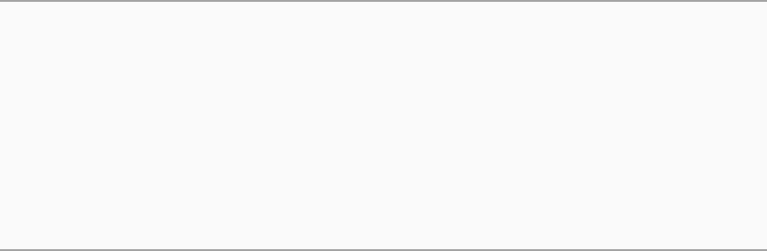




MIRI COMPANY
03
키워드가 있는 레이아웃
Keyword 1
Keyword 2
핵심 키워드를 입력해주세요.
핵심 키워드를 입력해주세요.
해당 키워드에 관한 내용을 정리해 적어주세요.
키워드에 대한 설명글을 간략하게 입력해주세요.
해당 키워드에 관한 내용을 정리해 적어주세요.
키워드에 대한 설명글을 간략하게 입력해주세요.
Keyword 3
Keyword 4
핵심 키워드를 입력해주세요.
핵심 키워드를 입력해주세요.
해당 키워드에 관한 내용을 정리해 적어주세요.
키워드에 대한 설명글을 간략하게 입력해주세요.
해당 키워드에 관한 내용을 정리해 적어주세요.
키워드에 대한 설명글을 간략하게 입력해주세요.

Slide 6

MIRI COMPANY
04
비교가 있는 레이아웃
핵심 키워드를 입력해주세요.
VS
핵심 키워드를 입력해주세요.
여기 페이지의 설명을 입력해주세요. 이 페이지는 가로 2단 및 그에 대한 결론으로 구성된 페이지 입니다. 용도에 맞게 요소와 레이아웃을 자유롭게 변형하여 활용해보세요. 키워드와 이미지에 대한 내용을 기재해주세요. 용도에 맞게 요소와 레이아웃을 자유롭게 변형하여 활용해보세요.
여기 페이지의 설명을 입력해주세요. 이 페이지는 가로 2단 및 그에 대한 결론으로 구성된 페이지 입니다. 용도에 맞게 요소와 레이아웃을 자유롭게 변형하여 활용해보세요. 키워드와 이미지에 대한 내용을 기재해주세요. 용도에 맞게 요소와 레이아웃을 자유롭게 변형하여 활용해보세요.
Keyword 1
해당 항목의 특징과 장점을 이곳에 나열해보세요.
Keyword 1
해당 항목의 특징과 장점을 이곳에 나열해보세요.
Keyword 2
해당 항목의 특징과 장점을 이곳에 나열해보세요.
Keyword 2
해당 항목의 특징과 장점을 이곳에 나열해보세요.

Slide 7

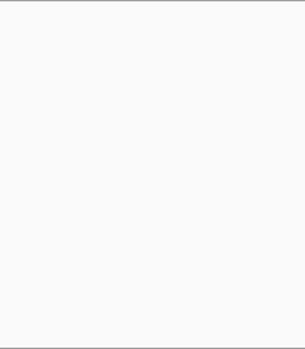
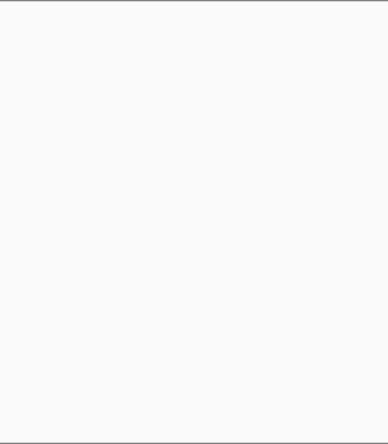
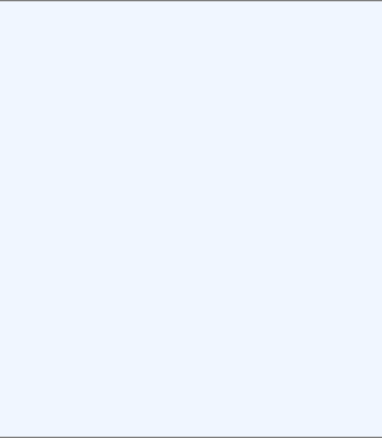




MIRI COMPANY
05
프로세스 레이아웃
Step 1
Step 2
Step 3
Step 4
첫번째 단계 키워드
두번째 단계 키워드
세번째 단계 키워드
네번째 단계 키워드
핵심키워드에 대한 내용을 간단하게
입력해주세요. 주제와 핵심키워드에
대한 설명글을 기재해주세요.
핵심키워드에 대한 내용을 간단하게
입력해주세요. 주제와 핵심키워드에
대한 설명글을 기재해주세요.
핵심키워드에 대한 내용을 간단하게
입력해주세요. 주제와 핵심키워드에
대한 설명글을 기재해주세요.
핵심키워드에 대한 내용을 간단하게
입력해주세요. 주제와 핵심키워드에
대한 설명글을 기재해주세요.

Slide 8
MIRI COMPANY
06
요약이 있는 레이아웃
Keyword 1
프레젠테이션 전체 내용을 요약하고 결론을 제시해 보세요.
Keyword 2
핵심 내용을 정리하여 중요한 포인트를 다시 확인할 수 있도록 해요.
Keyword 3
중요한 개념이나 메시지는 반복해서 전달하세요.
Keyword 4
프레젠테이션을 통해 독자가 얻은 새로운 정보를 강조해 마무리하세요.
Keyword 5
프레젠테이션 전체 내용을 요약하고 결론을 제시해 보세요.

Slide 9



MIRI COMPANY
THANK YOU!
FOR YOUR ATTENTION!
Manager. Kim Miri T. 000-1234-5678 E. miri@miricompany.com
2099.04.30

